Slide 1

Dlaczego gra „Pablo Mushrooms” jest warta uwagi

Slide 2


Co to „Pablo Mushrooms”?
Aplikacja "Pablo Mushrooms" to gra tekstowa RPG, tworzona przez grupę „Metalowe Płuca” która ma na celu zapewnienie rozrywki graczowi.

Slide 3

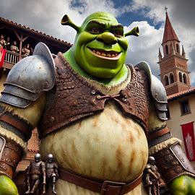

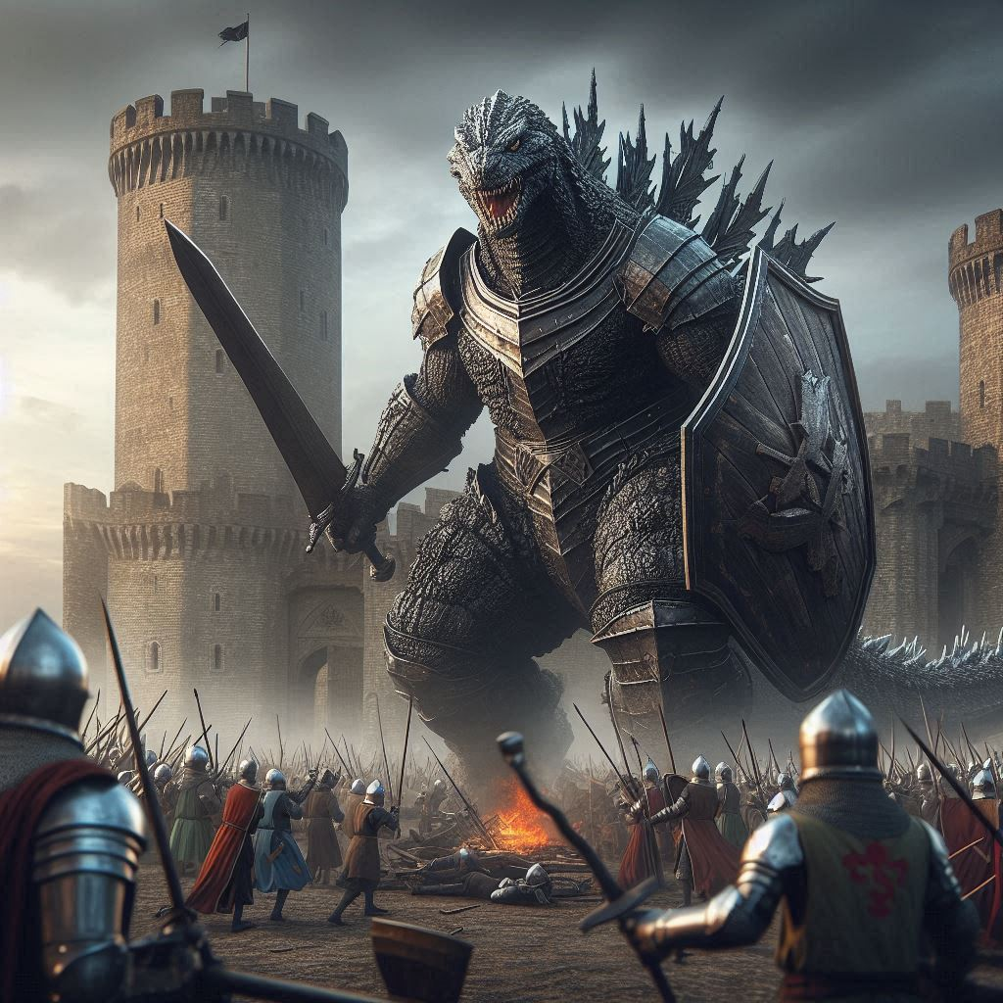
Gdzie i kiedy dzieje się akcja?
Akcja toczy się w średniowieczu na wybranym przez gracza biomie.
Bohater musi pokonywać przeciwników, a na końcu ścieżki – bossa.

Slide 4



Cena gry:
Każdy wie, że cena gry jest najważniejsza, dlatego zdecydowaliśmy, że gra nie będzie kosztowała płuca i lewej nogi tylko będzie za darmo (na razie…)

Slide 5

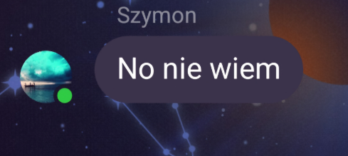
Najlepsze opinie o grze
Kinga Madoń: „1/10 nie ma postaci z lola”
Pan Kozieł: „Za duża złożoność obliczeniowa, 3/10”
Pan Trzupek: „Słabe formatowanie, 2/10”
Krystian Koza: „Obsługa błędów nie istnieje, 10/10”
Pan Opiela: „Niby dobre, ale nie do końca, 8/10”
Pani Warzecha: „Błąd rzeczowy, za błędem rzeczowym, 0.5/10”
Kacper Kruszyński: „Nie wiem co autorzy mieli na myśli, 11/10”
Szymon Mól:
Patryk Polak: *Śpi*
„6/10”

Slide 6

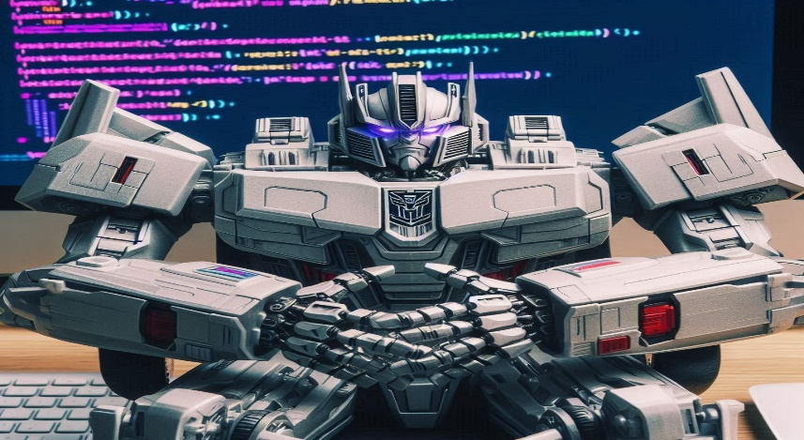



Autorzy gry:
Sebastian Król aka „Generator”:
Bez nich gry by nie było
Paweł Biernat aka „Kronikarz”:
Kacper Kruszyński aka „Inżynier”:
Filip Gąsior aka „Opiekun Inżyniera”:

Slide 7

Dziekujemy za uwage

